Slide 1
最終課題
15816066 長澤 海人
15816032 後藤 海斗
15816019 落合 佳那

Slide 2
概要
ラーメンランキングサイトを作成。
→関東圏の都、県の人気No.1をクリックすることで表示

Slide 3
目的
世の中の方にもっとおいしい自分が住んでいる県だけでなく、他の県のラーメンも知ってほしいと思いこのサイトを立ち上げようと思いました。

Slide 4
参考した資料
食べログ
You Tube

Slide 5
独自に工夫した点
背景が白だと寂しいので、作った物に合うような画像を探してきて背景に採用した。
写真を利用することでわかりやすくした。
No.1紹介サイトはシンプルに見やすくして、店の名前をクリックすると食べログの飛ぶようになっているので詳細も見れるようになっている。

Slide 6
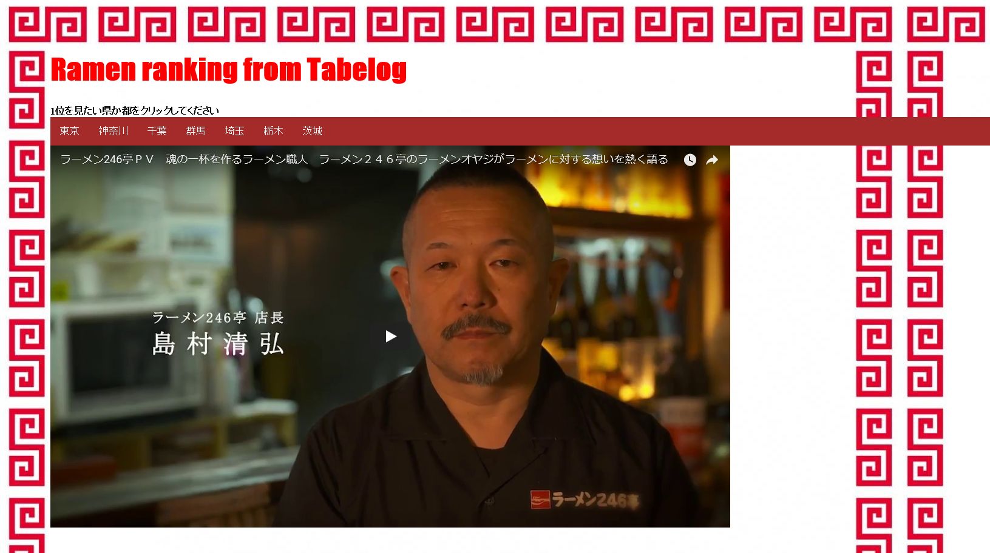
画面キャプチャ

Slide 7
感想
最初どのようなサイトにするか悩みました。
No.1の店をただ見せるだけでなくクイズ形式にしたかったのですが、時間がなく実現できなくて悔しかったです。
Webアプリケーションというのがどういった定義なのか曖昧だったので正しく作ることができたか不安だった。

